Slide 1
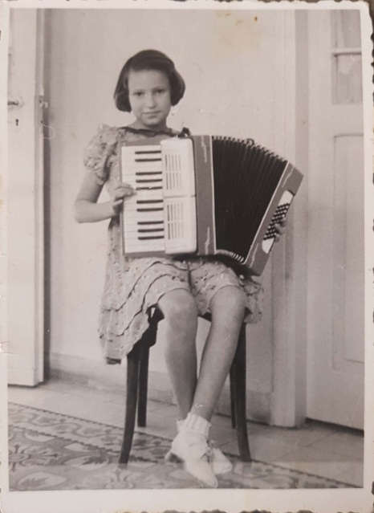
"...ולמען תספר באזני בנך ובן בנך .." אקסודוס
נאור עובדיה, טוהר הנד, מור מסיקה, שני רונדל, סהר גרשוני, שירה וקנין, רביד זמיר ודניאל גויצ'ו.
שרה גוטליב

Slide 2
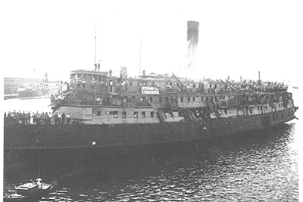
אקסודוס- מידע
אקסודוס או יציאת אירופה תש"ז הוא שמה של אוניית מעפילים שיצאה מחופי דרום צרפת ב-11 ביולי 1947, כשעל סיפונה 4,515 נוסעים ניצולי שואה, במטרה להגיע לארץ ישראל. בין הנוסעים היו 1,282 נשים, 1,561 גברים, 1,017 נערים ו-655 ילדים. הנוסעים לא הורשו להיכנס לתחומי הארץ, והוחזרו בכוח למחנות העקורים
בגרמניה, לאחר מאבק מר. נשרפה בנמל חיפה ב-1952

Slide 3
שרה גוטליב, סיפור עלייה.
שרה נולדה בשם סופיה בקייב שברוסיה.
אחרי מלחמת העולם השנייה ליהודים היה מאוד קשה ורבים מניצולי השואה רצו לעזוב את ארצותיהם ולעלות לישראל.
שרה עלתה לארץ שהייתה בת 7 היא הגיע בשנת 1947 עם הוריה ואחותה באניית "אקסודוס"-יציאת אירופה.
אניית מעפילים המפורסמת בתולדות העלייה לארץ
בתקופת שהבריטים שלטו בארץ, מטרתה להגיע
לארץ ישראל. על סיפונה היו כמעט 5000 ביניהם
ילדים ותינוקות.
הבריטים לא אפשרו לנוסעי האנייה להיכנס לארץ ישראל ובמשך חודשים הסתובבו בים תוך כדי הפגזות הבריטים בפצצות גז דמעות.
לאחר מאבק, ובגלל שאף מדינה לא הסכימה לקלוט אותם הם הועברו בכוח למחנות עקורים בגרמניה. (מקום שארגנו מדינות שלחמו בגרמניה הנאצית "בעלות הברית" לפליטים ניצולי השואה וארגו להם מקום לישון ולאוכל).

Slide 4
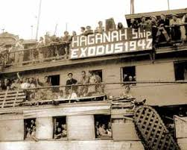
שרה הייתה במחנה עקורים "אמדן" והיא זוכרת צריפים וחדר שניתן לכל משפחה, אבא שלה היה אחראי על הצריף וגם אחותה נולדה במחנה.
לאחר כשנה במחנות המעצר בגרמניה, עלו רוב נוסעי האוניה לארץ,
ובשנת 1948 כשהכריזו על מדינת היהודים הושלמה עליית מעפילי
"אקסודוס" ארצה.
שרה זוכרת שבמקום ישבו שני פקידים עם ארגזי עץ גדולים ששימשו כשולחנות ושני תורים ארוכים האחד לאמריקה והשני לארץ ישראל.
הוריה בחרו בארץ ישראל שם חיכו להם אנשי הסוכנות היהודית
להעביר אותם למעברות.
ואחרי כל הטלאות הגיעו ארצה וכולם שמחו ובכו מאושר.

